Slide 1
Operations Tandem ALPI PIAVE of LNL accelerators
WAO 2012
August 6, 2012
Davide Carlucci
Tandem-ALPI-PIAVE complex
Operation Supervisor & Maintenance Leader
I.N.F.N. - Laboratorni Nazionali di Legnaro
Notes:
Iniziare con una breve panoramica della presentazione. Descrivere lo scopo principale della presentazione e i motivi per cui è importante.
Introdurre gli argomenti principali.
Per consentire sempre ai partecipanti di orientarsi, è possibile ripetere questa diapositiva introduttiva all'interno della presentazione, evidenziando il particolare argomento che verrà illustrato nelle diapositive successive.

Slide 2
Outline
Introduction to LNL
What is Operations responsible for at Tandem ALPI PIAVE
Example of Shift + maintenance ( 1 week)
Accelerator operator a lifetime career or a stepping-stone into your organization?
How long does an operator have to stay in Operations to get your money’s worth?
How do you work on team building, motivation, career ownership, and challenge the operators?
Summary
Notes:
Iniziare con una breve panoramica della presentazione. Descrivere lo scopo principale della presentazione e i motivi per cui è importante.
Introdurre gli argomenti principali.
Per consentire sempre ai partecipanti di orientarsi, è possibile ripetere questa diapositiva introduttiva all'interno della presentazione, evidenziando il particolare argomento che verrà illustrato nelle diapositive successive.

Slide 3
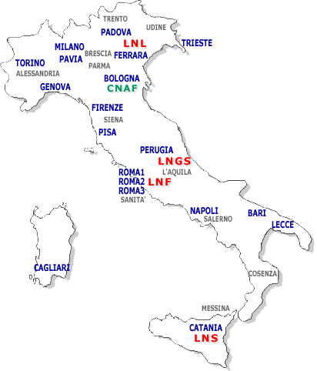
LNL - INFN - Identity Card
MULTI TASK
MULTI DISCIPLINARY
But mainly
Nuclear Physics Based
User Oriented
Laboratories
Staff
118 people
CORE RESEARCH ACTIVITIES
Nuclear Structure and Dynamics
Applications and Interdisciplinary
use of ion beams and nuclear
techniques and methods
Notes:
Iniziare con una breve panoramica della presentazione. Descrivere lo scopo principale della presentazione e i motivi per cui è importante.
Introdurre gli argomenti principali.
Per consentire sempre ai partecipanti di orientarsi, è possibile ripetere questa diapositiva introduttiva all'interno della presentazione, evidenziando il particolare argomento che verrà illustrato nelle diapositive successive.

Slide 4
Accelerator Division
Head Accelerator Division
Secretary
Accelerator RF & Vacuum
Ion Sources
Beam Dynamics
Small Accelerator
Operations of Tandem ALPI PIAVE
Research & Development
3 people
4 people
6 people
3 people
13
people
4 people
We are 41 people + 7 PhD, in Total we are 48 People
Notes:
Iniziare con una breve panoramica della presentazione. Descrivere lo scopo principale della presentazione e i motivi per cui è importante.
Introdurre gli argomenti principali.
Per consentire sempre ai partecipanti di orientarsi, è possibile ripetere questa diapositiva introduttiva all'interno della presentazione, evidenziando il particolare argomento che verrà illustrato nelle diapositive successive.

Slide 5
The Operations Group of Tandem ALPI PIAVE
Plus me, we are:
a
b
1 Senior Electrotecnical Engineer
c
11 Operators
1 Physicist
Notes:
Questa è un'altra opzione per creare una diapositiva introduttiva.

Slide 6
Laboratori Nazionali di Legnaro
AN2000 accelerator
Tandem-ALPI-PIAVE complex
CN accelerator
my office
Main Gate
Notes:
Iniziare con una breve panoramica della presentazione. Descrivere lo scopo principale della presentazione e i motivi per cui è importante.
Introdurre gli argomenti principali.
Per consentire sempre ai partecipanti di orientarsi, è possibile ripetere questa diapositiva introduttiva all'interno della presentazione, evidenziando il particolare argomento che verrà illustrato nelle diapositive successive.

Slide 7
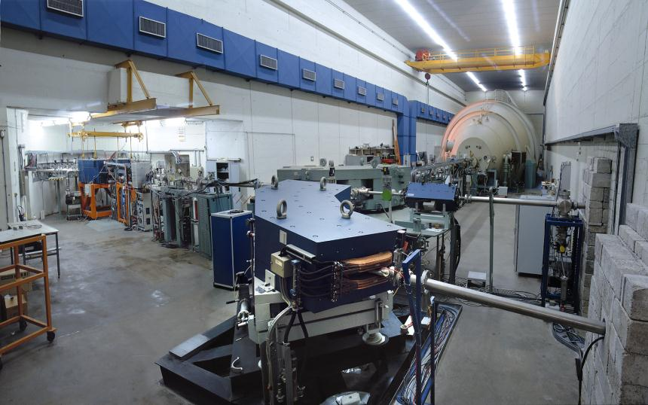
XTU-Tandem accelerator
Beam to the experimental halls 1 & 2
Beam injected to the super conducting LINAC
Notes:
Iniziare con una breve panoramica della presentazione. Descrivere lo scopo principale della presentazione e i motivi per cui è importante.
Introdurre gli argomenti principali.
Per consentire sempre ai partecipanti di orientarsi, è possibile ripetere questa diapositiva introduttiva all'interno della presentazione, evidenziando il particolare argomento che verrà illustrato nelle diapositive successive.

Slide 8
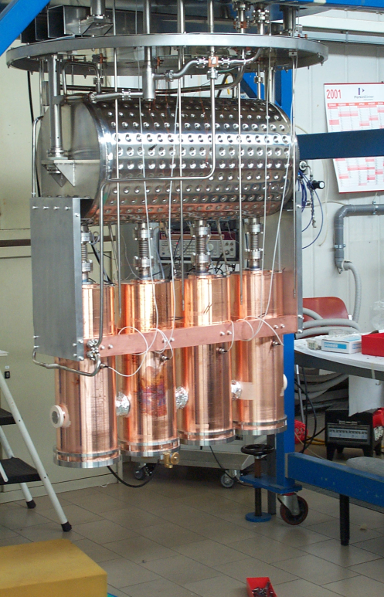
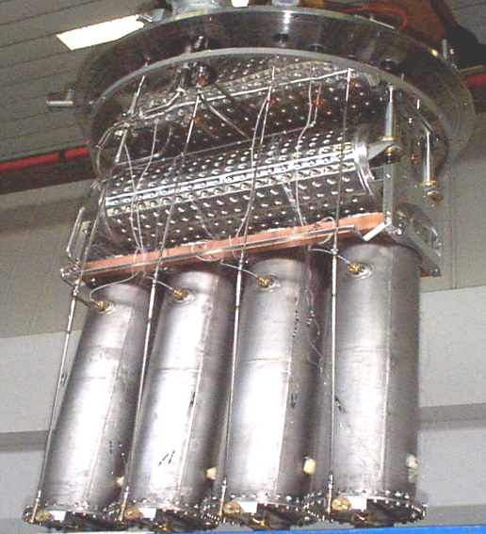
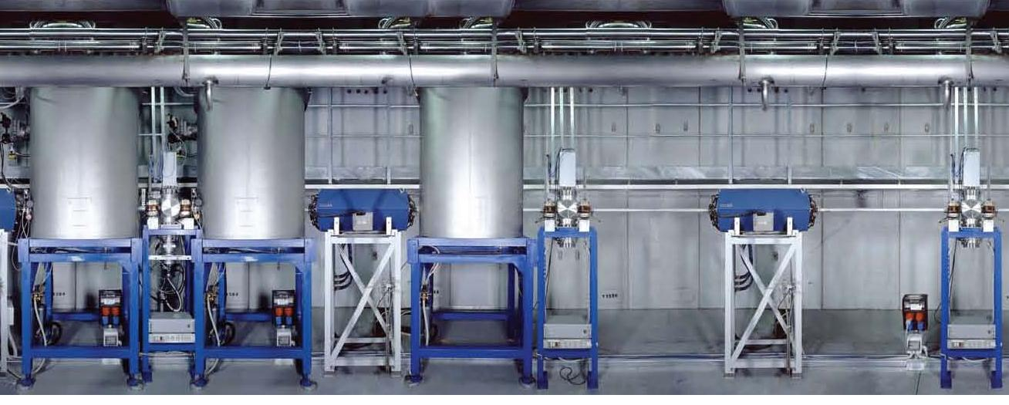
ALPI (Superconducting Linear Accelerator)
57 Nb /Cu,
160 MHz
Medium β
Ea 5MV/m
77 Super Conducting Quarter Wave Resonators (Nb, Nb/cu)
In 20 Cryostats V_{eq} ~ 48 MV
20 Full Nb, 80 MHz
Low β
Ea 6MV/m
Notes:
Iniziare con una breve panoramica della presentazione. Descrivere lo scopo principale della presentazione e i motivi per cui è importante.
Introdurre gli argomenti principali.
Per consentire sempre ai partecipanti di orientarsi, è possibile ripetere questa diapositiva introduttiva all'interno della presentazione, evidenziando il particolare argomento che verrà illustrato nelle diapositive successive.

Slide 9
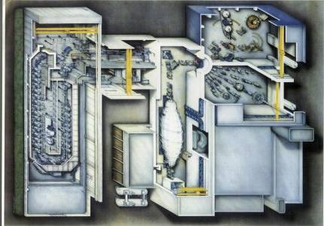
Tandem-ALPI-PIAVE complex
3 Exp. Hall
Here is displayed
the PIAVE-
Tandem-ALPI
complex, the
beams being
injected by the
XTU Tandem
into the three
experimental
Halls, or in to the
superconductive
LINAC
and then
distributed
to three
experimental
halls, two of them are shown.
1 & 2 Exp. Halls
PIAVE
ALPI
XTU Tandem
Control room
Notes:
Iniziare con una breve panoramica della presentazione. Descrivere lo scopo principale della presentazione e i motivi per cui è importante.
Introdurre gli argomenti principali.
Per consentire sempre ai partecipanti di orientarsi, è possibile ripetere questa diapositiva introduttiva all'interno della presentazione, evidenziando il particolare argomento che verrà illustrato nelle diapositive successive.

Slide 10
Main device in the Tandem ALPI PIAVE
140 Power supply for quadrupole
and Dipole,...
77 QWR s (coupler, tuning system, pick-up ecc ecc)
1 Plant for SF6 trasfer (2 compressor) 780 m³at 7 bar
40 Steerer
40 Power supply for steerer
120 Rf Amplifier
1 Corona Sistem
30 Step-Motor controller
50 Beam Monitor Profile
50 Faraday Cup
30 Slits sistem
90 Air compressor distribution
250 Valve
1 GVM sistem,
Ecc ecc.
1 Voltage divider
2500 Resistors
1 Laddertron (1300 Link, ecc)
765 m³ of SF6 at 7 Bar
2 Compressor and the regeneration system for the transfer of the SF6
24000 Spark gap
3 Ion pump ( in the HV terminal )
9 Power supply ( in the HVterminal )
10 Controll Variac ( in the HV terminal )
1 Electostatic Lens( in the HV terminal )
1200 Resistors support
1 Dillon Cell
4 Dew Point meter system for SF6
8 Cable for the CC ( in HV) for each of 8 section of the machine
4 pick-up wheel
Ecc ecc.
Notes:
Iniziare con una breve panoramica della presentazione. Descrivere lo scopo principale della presentazione e i motivi per cui è importante.
Introdurre gli argomenti principali.
Per consentire sempre ai partecipanti di orientarsi, è possibile ripetere questa diapositiva introduttiva all'interno della presentazione, evidenziando il particolare argomento che verrà illustrato nelle diapositive successive.

Slide 11
The Operations group is in charge of managing the tuning, beam delivery, and maintenance of Tandem ALPI PIAVE
We are not operating:
1
2
Cryogenic Plant (He-Cold- box) & Cryostats maintenance
3
Controls systems managment & maintenance
Ion Sources (negative & positive) & vacuum systems
Notes:
Questa è un'altra opzione per creare una diapositiva introduttiva.

Slide 12
Year 2011
Notes:
Iniziare con una breve panoramica della presentazione. Descrivere lo scopo principale della presentazione e i motivi per cui è importante.
Introdurre gli argomenti principali.
Per consentire sempre ai partecipanti di orientarsi, è possibile ripetere questa diapositiva introduttiva all'interno della presentazione, evidenziando il particolare argomento che verrà illustrato nelle diapositive successive.

Slide 13
The 11 Operators are on shift for 9 months/year and are:
a
b
10 Men
TOTAL
(10 Technichans & 1 Engineer)
1 Woman
Notes:
Questa è un'altra opzione per creare una diapositiva introduttiva.

Slide 14
The Age of the Operators at LNL is:
From
52 year
Average
45 year
34 year
to
Notes:
Questa è un'altra opzione per creare una diapositiva introduttiva.

Slide 15
Week Shift + maintenance example
Shift - Time | Monday | Tuesday | Wednesday | Thursday | Friday | Saturday | Sunday
07:00 – 15:00 | A B | G H | L M | E I | C F | A D | G B
15:00 – 23:00 | C D | A B | G H | L M | E I | C F | A D
23:00 – 07:00 | E F | C D | A B | G H | L M | E I | C F
Maintenance
07:00 – 15:00 | H |  |  | F
15:00 – 23:00 |  | L | I |  | D
Day Maintenance 08:30 – 16:42 | L | I |  | D | B
Each operator work for 36h (average) each weak
Notes:
Iniziare con una breve panoramica della presentazione. Descrivere lo scopo principale della presentazione e i motivi per cui è importante.
Introdurre gli argomenti principali.
Per consentire sempre ai partecipanti di orientarsi, è possibile ripetere questa diapositiva introduttiva all'interno della presentazione, evidenziando il particolare argomento che verrà illustrato nelle diapositive successive.

Slide 16
Accelerator operator a lifetime career or a stepping-stone into your organization?
In LNL
In LNL
We have the minimum people we need
So
Usually for the operator is life-time career
We have the same staffing as 25 years ago, but 3 more accelerators (1 in progress)
Notes:
Questa è un'altra opzione per creare una diapositiva introduttiva.

Slide 17
How long does an operator stay in Operations?
a
b
Depends on the work load (too much work - people want to leave)
Depends on the Laboratory policy (no new hires are approved)
Notes:
Iniziare con una breve panoramica della presentazione. Descrivere lo scopo principale della presentazione e i motivi per cui è importante.
Introdurre gli argomenti principali.
Per consentire sempre ai partecipanti di orientarsi, è possibile ripetere questa diapositiva introduttiva all'interno della presentazione, evidenziando il particolare argomento che verrà illustrato nelle diapositive successive.

Slide 18
How long does an operator have to stay in Operations to get your money’s worth?
a
b
The right solution would be between 5 and 15 years
No less than 5 years
Notes:
Questa è un'altra opzione per creare una diapositiva introduttiva.

Slide 19
What’s your definition of a “good operator”?
Alone in the control room
is able to deliver beam safely,
for himself and
for all the people
in all the laboratory
Autonomy
Safety
Working in groups
Constructive Purposeful
Notes:
Iniziare con una breve panoramica della presentazione. Descrivere lo scopo principale della presentazione e i motivi per cui è importante.
Introdurre gli argomenti principali.
Per consentire sempre ai partecipanti di orientarsi, è possibile ripetere questa diapositiva introduttiva all'interno della presentazione, evidenziando il particolare argomento che verrà illustrato nelle diapositive successive.

Slide 20
How do you work on team building, motivation, career ownership, and challenge the operators?
1
2
Match job with skills
3
No favours, impartial and fair to all
Present operators with a role model (personal example)
Notes:
Iniziare con una breve panoramica della presentazione. Descrivere lo scopo principale della presentazione e i motivi per cui è importante.
Introdurre gli argomenti principali.
Per consentire sempre ai partecipanti di orientarsi, è possibile ripetere questa diapositiva introduttiva all'interno della presentazione, evidenziando il particolare argomento che verrà illustrato nelle diapositive successive.

Slide 21
How do you work on team building, motivation, career ownership, and challenge the operators?
Work planning objectives
Who does what,
taking into account the skills
Competence Level
Training
Time

Slide 22
Who does What
Responsable | Info about the contact
Vacuum | Carletto@lnl.infn.it
Power Supply | Contran@lnl.infn.it
RF Amplifier | Pacchiega@lnl.infn.it
Insulating gas SF6 | Daniele@lnl.infn.it
Notes:
Cercare di essere sintetici. Mantenere il testo il più breve possibile per poter utilizzare un carattere di grandi dimensioni.

Slide 23
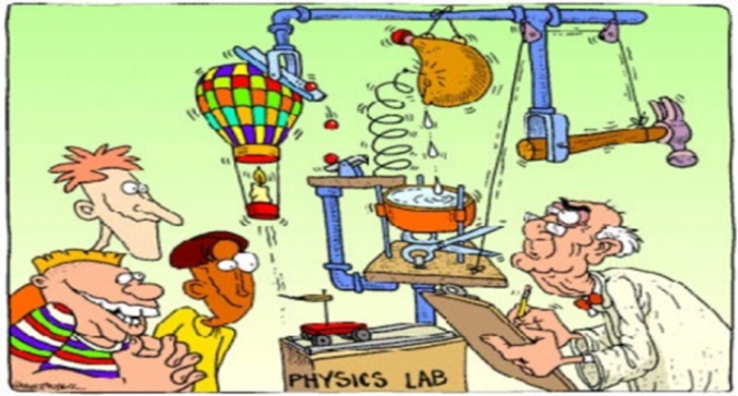
Summary
This presentation, it is not a lesson of Physics or Organizing, but: Just my experience
Notes:
Riassumere il contenuto della presentazione riepilogando i punti più importanti delle lezioni.
Quali sono le informazioni a cui si desidera conferire maggiore enfasi in modo che vengano ricordate al termine della presentazione?
Salvare la presentazione in un video per semplificarne la distribuzione. Per creare un video, fare clic sulla scheda File, quindi su Condividi. In Tipi di file fare clic su Crea video.

Slide 24
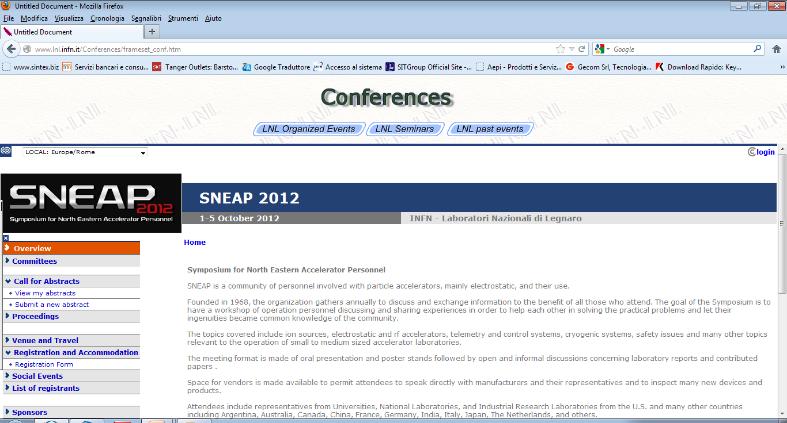
Thank you for your attention
http://www.lnl.infn.it/Conferences/frameset_conf.htm
I just inform you about next SNEAP 30th Septembar 05th October 2012 in Legnaro (PD) ITALY (Symposium for North Eastern Accelerator Personnel ) SNEAP is a community of personnel involved with particle accelerators, mainly electrostatic, and their use. )
Notes:
Riassumere il contenuto della presentazione riepilogando i punti più importanti delle lezioni.
Quali sono le informazioni a cui si desidera conferire maggiore enfasi in modo che vengano ricordate al termine della presentazione?
Salvare la presentazione in un video per semplificarne la distribuzione. Per creare un video, fare clic sulla scheda File, quindi su Condividi. In Tipi di file fare clic su Crea video.

